Slide 1

Název školy Základní škola Jičín, Husova 170
Číslo projektu CZ.1.07/1.4.00/21.2862
Číslo a název klíčové aktivity 3.2 Inovace a zkvalitnění výuky prostřednictvím ICT
Název: Tabulka ve Wordu 2 DUM:VY_32_INOVACE_VII_3_10
Šablona číslo: VII. Sada číslo: 3. Pořadové číslo DUM:10.
Autor: Mgr. Milan Žižka

Slide 2
Anotace: Prezentace pro práci s tabulkou ve Wordu. Umožňuje žákům si vlastním tempem osvojovat Vkládání řádků a sloupců, dělení a slučování buněk. Měnit velikost řádků.
Druh učebního materiálu: Výukový
Typická věková skupina: 12 - 13 let
Klíčová slova: Nástroje tabulky. Vkládání řádků a sloupců, dělení a slučování buněk.
Velikost řádků.

Slide 3
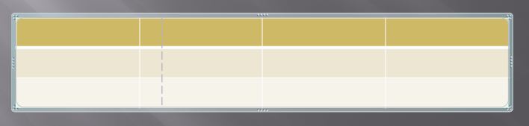


Již vloženou tabulku lze upravovat.
(Je vždy více možností.)
Můžeme přidávat řádky či sloupce, měnit velikost buněk atd.
Změna velikosti sloupce:
Když se kurzor změní na dvě čárky s dvojitou šipkou, můžeme posouváním měnit velikost sloupce (či řádku).
Velikost tabulky můžeme měnit uchopením a tažením za dvojitou šipku v rohu tabulky.

Slide 4
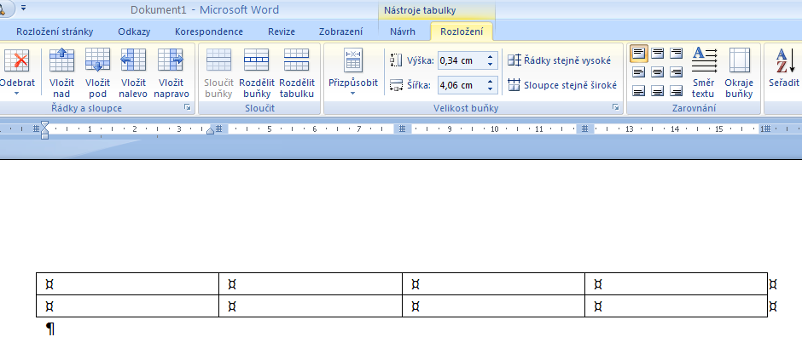
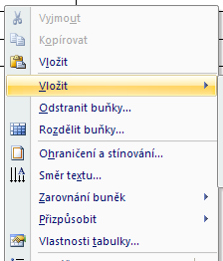
Při vložení tabulky se v pásu karet objeví Nástroje tabulky a v nich Rozložení. Také v Nástrojích tabulky v Rozložení můžeme měnit velikost sloupců a řádků .
Velikost sloupců a řádků můžeme měnit také pomocí pravého tlačítka myši, vybereme-li Vlastnosti tabulky.

Slide 5
V Nástrojích tabulky v Rozložení můžeme vkládat řádky a sloupce, slučovat a dělit buňky.
Zde můžeme
vkládat řádky a sloupce.
Zde slučovat a dělit buňky.

Slide 6
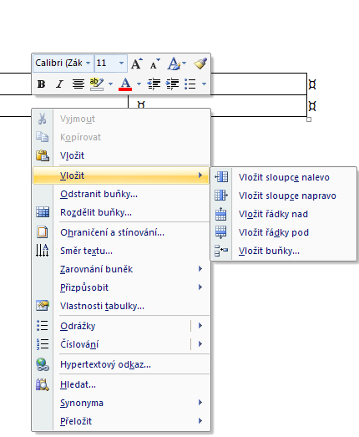
Klepnutím do vytvořené tabulky pravým tlačítkem vyvoláme nabídku, pomocí které můžeme také:
Vkládat řádky či sloupce
Rozdělovat či odstraňovat buňky atd.

Slide 7
Přidání řádku na konci tabulky
Kurzor umístíme do poslední buňky
a přidáme řádek takto:
1. Pravé tlačítko myši – Vložit
2. Rozložení – Vložit pod
3. (Klepneme na Tabelátor)

Slide 8
(Při práci s počítačem je tÉměř vždy více možností jak stejnou věc udělat.
Máš možnost si zvolit tu výhodnější.)
Slučování buněk
V této tabulce jsme sloučili poslední tři buňky prvního řádku

Slide 9
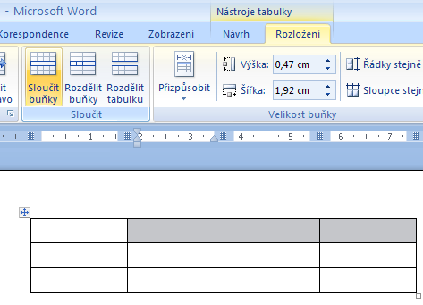
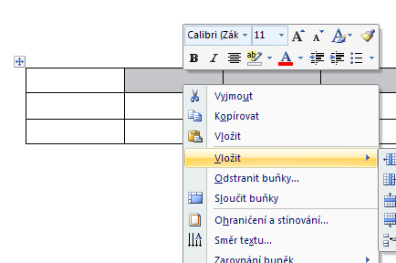
Možnosti sloučení buněk
Buňky označíme. Pak můžeme na kartě Rozložení v Nástrojích tabulky vybrat Sloučit buňky.
Nebo: Buňky označíme pravým tlačítkem myši, vybrat Sloučit buňky.

Slide 10
Úkoly
Otevři si dokument Jméno a tabulka ve Wordu
(z minulé hodiny).
V tomto dokumentu uprav tabulku z úl. 2:
- Sluč poslední tři buňky prvního řádku.
- Zvětši výšku prvního řádku na dvojnásobnou.
- Pod poslední řádek tabulky přidej řádek.
V této hodině budeš pokračovat v dokumentu z minulé hodiny.
Změny si nejprve ulož a pak práci zkopíruj na společný disk do složky Tabulka ve Wordu.
V prezentaci použito mat. Microsoft.

